Slide 1

PROTOCOLO ESPECÍFICO N°1 PARA
ACTIVIDADES ADMINISTRATIVAS
REANUDACIÓN DE ACTIVIDADES EN LA UNIVERSIDAD EN EL MARCO DEL COVID-19

Slide 2
ANTES DE IR AL TRABAJO
No debe acudir al trabajo si:
  presenta cualquier sintomatología que pudiera estar asociada con el COVID-19.
  ha estado en contacto estrecho o ha compartido espacio sin guardar la distancia interpersonal con una persona afectada por el COVID-19, incluso en ausencia de síntomas, por un espacio de al menos 14 días.
Para consulta se pude visitar la página del Ministerio de Salud de La Pampa http://www.salud.lapampa.gov.ar/Coronavirus_reportes.asp?id=EPIDE o llamar al 0800-333-1135

Slide 3
ANTES DE IR AL TRABAJO
Las personas mayores de sesenta (60) años de edad, embarazadas o incluidas en los grupos en riesgo según fueran definidos por el Ministerio de Salud de la Nación, y aquellas cuya presencia en el hogar resulte indispensable para el cuidado de niños, niñas o adolescentes cursantes en los Niveles Inicial y Primario, o que asistan a guarderías o jardines maternales, se encuentran alcanzadas por la dispensa del deber de asistencia al lugar de trabajo en los términos de la Resolución N° 207/2020, prorrogada por la Resolución N° 296/2020, ambas del Ministerio de Trabajo, Empleo y Seguridad Social de la Nación.
En estos casos, las personas prestarán sus funciones en sus respectivos domicilios, en tanto ello sea posible en función de la actividad que desempeñen, debiendo cumplir con la jornada horaria laboral y con las indicaciones de la autoridad jerárquica correspondiente.
Las Secretarías de Rectorado, y los Decanatos podrán, por acto expreso, convocar con carácter de ‘personal esencial para el adecuado funcionamiento de la actividad’, al personal de su dependencia mayor de sesenta (60) años de edad que así sea considerado. En ningún caso podrá convocarse a las trabajadoras embarazadas y a los/las trabajadores/as incluidos/as en los grupos de riesgo según fueran definidos por el Ministerio de Salud de la Nación.

Slide 4
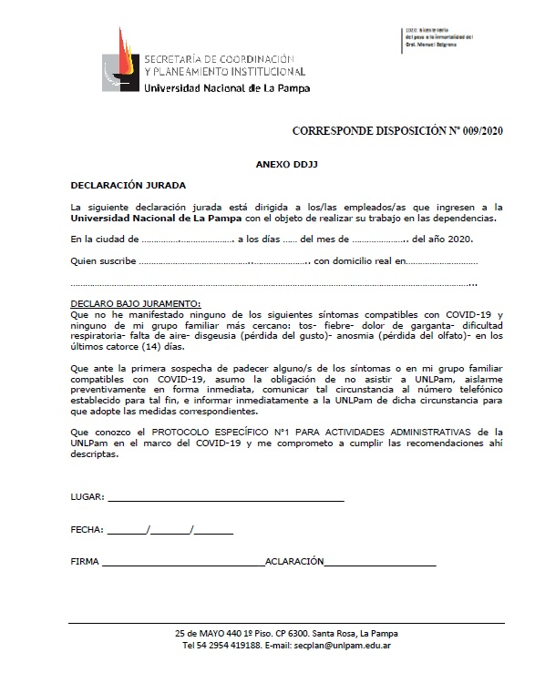
ANTES DE IR AL TRABAJO
DDJJ COVID-19

Slide 5
DESPLAZAMIENTO AL TRABAJO
Priorice las opciones de movilidad que mejor garanticen la distancia interpersonal de aproximadamente 2 metros.
Si lo hago en bicicleta o moto, no es necesario usar taba boca, nariz y mentón.
Si se desplaza en auto, evitar viajar más de una persona por cada fila de asiento. Mantener la ventilación permanente.
En taxi solo debe viajar un pasajero.
En colectivo, guarde la distancia interpersonal con los/las compañeros/as de viaje.
Higienícese las manos antes, durante y después de cada desplazamiento,

Slide 6
INGRESO AL EDIFICIO
Mantener en todo momento el distanciamiento social de 1,5 metros, incluso fuera del edificio.
Ingresar con tapabocas bien colocado (cubre nariz, boca y mentón).
Higienizarse la suela de las zapatillas con solución de hipoclorito a través de la alfombra colocada en la entrada.
Higienizarse manos en mesa de entrada, con alcohol al 70%.
NO MARCAR HUELLA DACTILAR! Personal de mesa de entrada llevará el registro de las personas que ingresan / egresan al edificio (epidemiologia)
Respetar distanciamiento social en galerías, prohibido reuniones en pasillos.

Slide 7
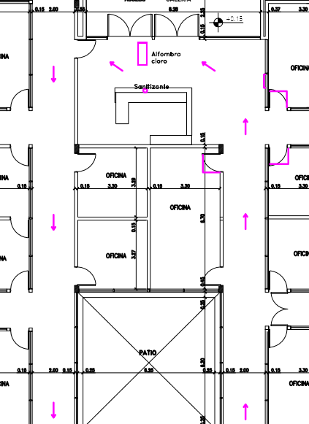
Diagrama

Slide 8
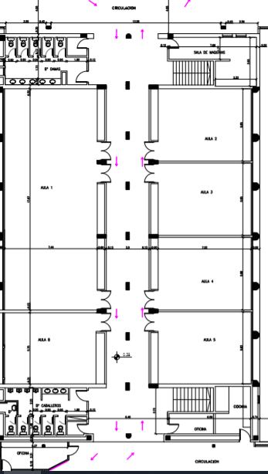
Diagrama

Slide 9
EN LA OFICINA
Planificar las actividades para mantener la distancia interpersonal de aproximadamente 2 metros. Además respetando los 5 m² por persona de superficie y no superando el número de 10 personas.
Si el espacio de trabajo no permite mantener la distancia interpersonal y se debe trabajar en cercanías a otra persona, utilizar barreras físicas.
Evitar aglomeraciones en espacios comunes como por ej. Escaleras, pasillos, etc.
Se deberán evitar desplazamientos de trabajo que no sean esenciales y que puedan realizarse mediante llamada o videoconferencia.
Utilizar el baño de una persona a la vez, e higienizarse luego de usarlo (principal foco de contagio por contacto del edificio)
Oficinas marcadas en su ingreso

Slide 10
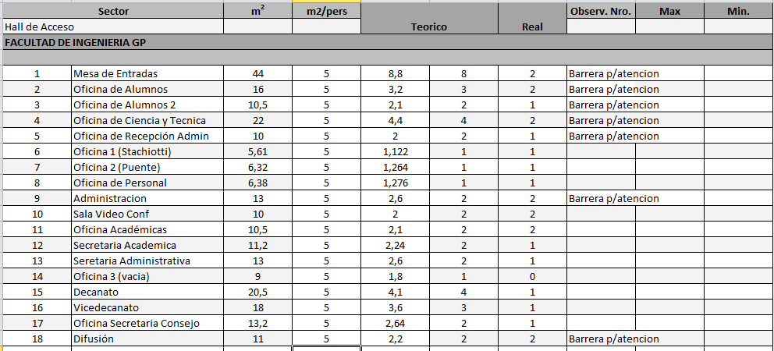
Capacidades

Slide 11
RECOMENDACIONES A TRABAJADORES/AS
Cumplir con las medidas de prevención, brindadas por la autoridades.
Mantener la distancia interpersonal.
Lavarse las manos frecuentemente.
Evitar el saludo con contacto físico.
Cubrirse la nariz al toser o estornudar.
Evitar tocarse los ojo, nariz y boca.
Mantener limpio y sanitizado el puesto de trabajo.
No compartir mate
USO BARBIJOS EN OFICINAS
Tirar los desechos de higiene personal en papeleras para tal fin.
Si siente síntomas avisar y extremar las precauciones e iniciar las medidas preventivas.

Slide 12
RECOMENDACIONES A TRABAJADORES/AS
ATENCION AL PÚBLICO:
  Usar tapa boca, nariz y mentón
  Higienizar y desinfectar todo el ambiente de trabajo de forma previa, durante y al finalizar la jornada de trabajo.
  Siempre tiene que haber una barreras físicas transparentes (pantallas de PVC/vidrio) de lo contrario usar mascara transparente.
REUNIONES:
  Evitar las reuniones presenciales
  Al inicio de la reunión reforzar los conceptos de distanciamiento e higiene personal.
  Todos deben usar tapa boca, nariz y mentón y debe haber elementos para higienizarse.
  Asegurar que haya espacio y ventilación.

